Slide 1
Team LS
Weekly Progress
Week 8
박준영 송은기 신근호 이상협
Notes:
Team LS의 8주차 Weekly progress 발표를 맡은 이상협입니다.

Slide 2
목차
Nginx
Gunicorn
Jenkins
Notes:
목차는 다음과 같습니다.

Slide 3
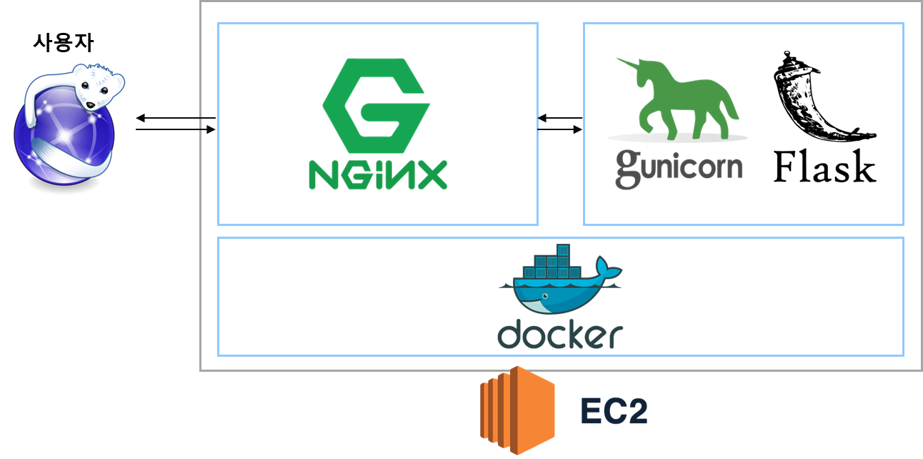
Nginx + Gunicorn + Flask
Notes:
저희 팀은 Flask를 사용해서 웹 어플리케이션을 만들고 있는데
일반적으로 사용되는 Nginx Gunicorn Flask 조합을 사용하기로 결정해서
이번주에는 개발중인 Flask앱에 Nginx와 Gunicorn을 연동시키는 작업을 해보았습니다.
EC2(Elastinc Computing Cloud) 인스턴스에 도커를 사용해 Nginx 컨테이너, Gunicorn + Flask 컨테이너로 구성하였습니다
Gunicorn의 경우 별도의 컨테이너가 아니라 Flask앱 컨테이너에 pip install로 설치만 해주면 됨

Slide 4
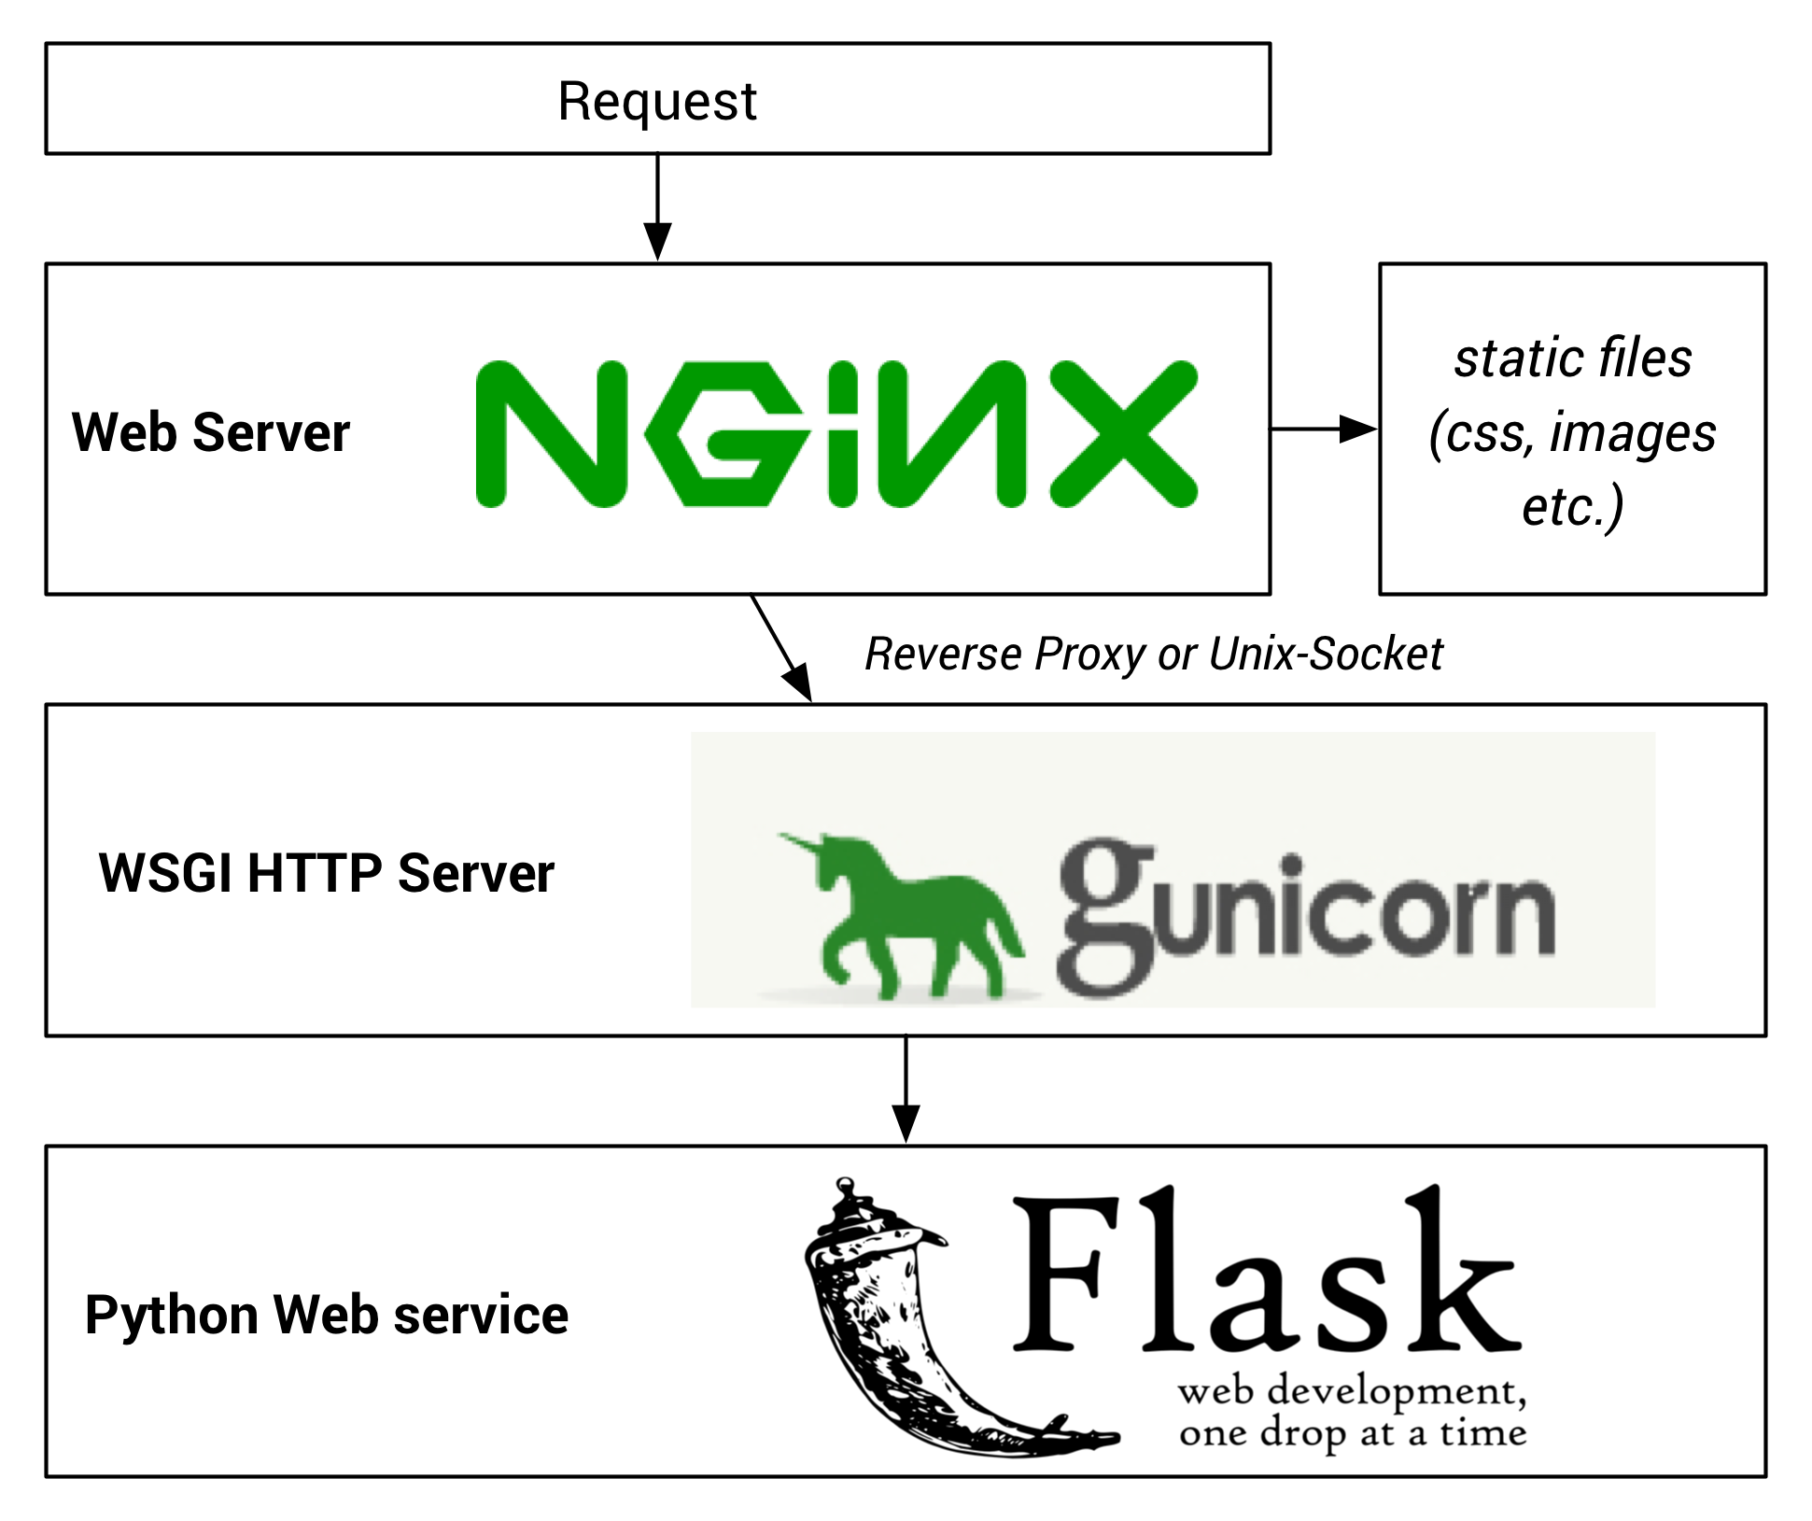
Nginx
Nginx란?
동시 접속 처리에 특화된 웹서버
클라이언트로부터 http 요청을 받아 응답해주는 프로그램
웹서버 특성상, WAS와는 다르게 정적 컨텐츠 호스팅에 특화
Notes:
Nginx에 대해서 간단하게 말씀드리겠습니다.
Nginx는 클라이언트로 부터 Http 요청을 받아서 정적파일의 경우 직접 전달해줄수도 있고
스크립트 실행을 필요로 하는 동적인 파일에 대한 요청은 WAS로 전달해 주는 기능을 하는 웹서버입니다.
주요 기능으로는 리버스 프록시, 캐싱, 로드밸런싱, 미디어 스트리밍 등이 있습니다.
리버스 프록시란? 클라이언트 요청을 대신 받아 내부 서버로 전달해주는 것을 리버스 프록시(Reverse Proxy) 라고 합니다.
프록시란 대리라는 의미로, 정보를 대신 전달해주는 주체, 프록시 없이 웹 서버를 운영한다면
사용자가 갑자기 많아지거나, 웹서버가 그대로 노출되어 있기 때문에 보안적으로 위험
nginx를 사용하면 로드 밸런싱으로 부하를 줄여줄 수 있고, 분산 처리 또한 가능하며 웹서버의 SSL 인증도 적용할 수 있습니다.
따라서 아래와 같이 사용자 -> nginx -> 웹서버로 구성해서 사용자의 요청을 nginx가 대신 웹서버로 전달해주도록 구성합니다.

Slide 5

Nginx
Apache | NginX
요청 당 스레드 또는 프로세스가 처리하는 구조 | 비동기 이벤트 기반으로 요청
CPU/메모리 자원 낭비 심함 | CPU/메모리 자원 사용률 낮음
NginX보다 모듈이 다양 | Apache에 비해 다양한 모듈이 없음
PHP 모듈 등 직접 적재 가능 | 많은 접속자들 대응 가능
안정성, 확장성, 호환성 우세 | 성능 우세
동적 컨텐츠 단독 처리 가능 | 동적 컨텐츠 단독 처리 불가능
Notes:
Nginx와 같은 용도로 사용되는 소프트웨어로 Apache httpd도 있는데
Apache는 대규모 커뮤니티가 있으며 일반적인 문제에 도움이 되는 많은 지원이 있고 안정성 또한 뛰어납니다.
하지만 NginX는 속도가 향상될 수 있습니다.
이렇게 각각 장단점이 있기 때문에 적합한 웹 서버를 사용하면 됩니다.
https://velog.io/@deannn/Apache%EC%99%80-NginX-%EB%B9%84%EA%B5%90-%EC%B0%A8%EC%9D%B4%EC%A0%90

Slide 6
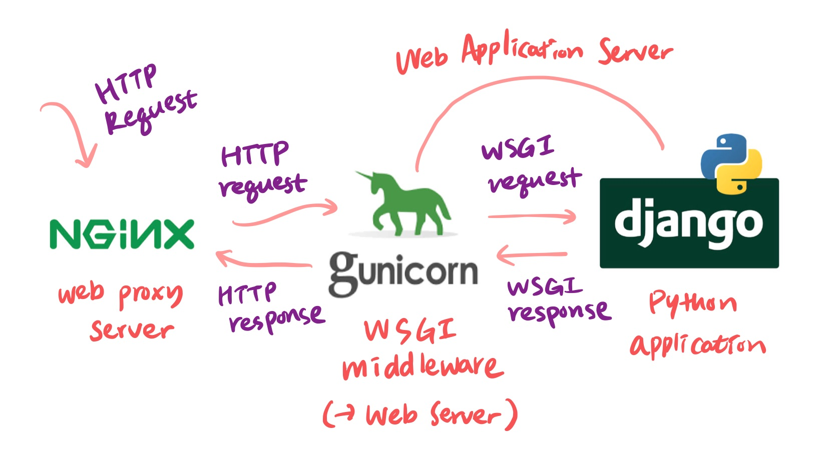
Gunicorn
Gunicorn이란?
WSGI: 파이썬 어플리케이션이 웹 서버와 통신하기 위한 인터페이스
웹서버에서의 요청을 해석하여 파이썬 애플리케이션 쪽으로 전달하는 역할을 수행
Notes:
Guicorn은 WSGI라는 소프트웨어 중 하나입니다.
WSGI는 클라이언트로부터 오는 HTTP 요청을 파이썬 스크립트가 요구하는 데이터 형식으로 변환하고 응답을 돌려줄 때도 파이썬 데이터를 HTTP 형식으로 바꿔주는 소프트웨어입니다.
이 때 파이썬 앱 서버가 동작하는 기본적인 방식이 CGI, Common Gateway Interface이다. WSGI의 경우 CGI에서 필요한 스크립트만 실행시키도록 구조가 바껴 성능이 좀 더 좋아진 것입니다.
https://velog.io/@jimin_lee/Nginx%EC%99%80-Gunicorn-%EB%91%98-%EC%A4%91-%ED%95%98%EB%82%98%EB%A7%8C-%EC%8D%A8%EB%8F%84-%EB%90%A0%EA%B9%8C

Slide 7
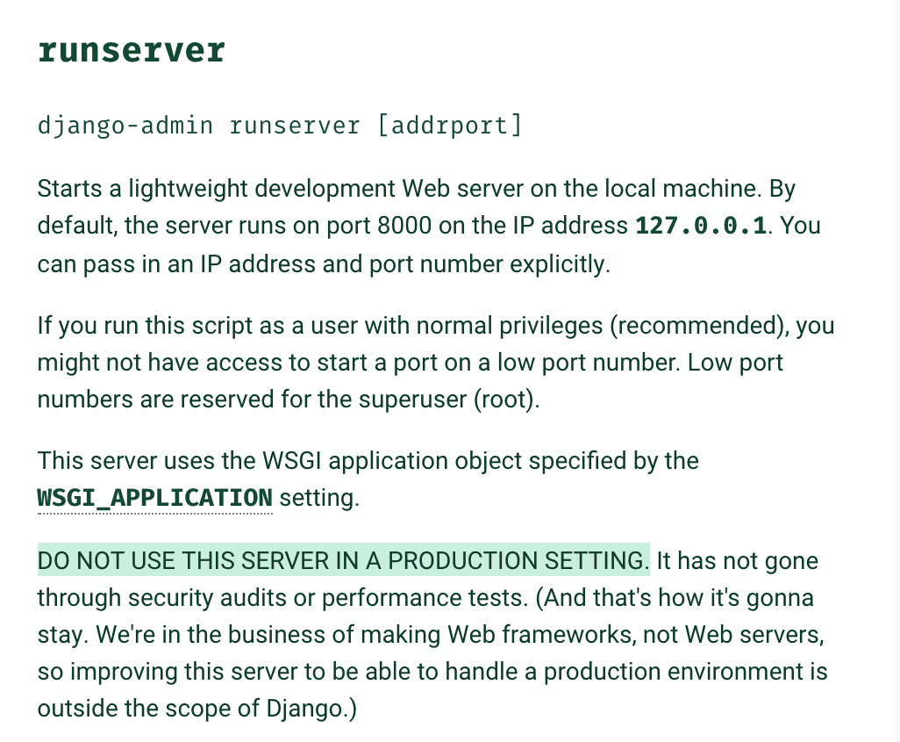
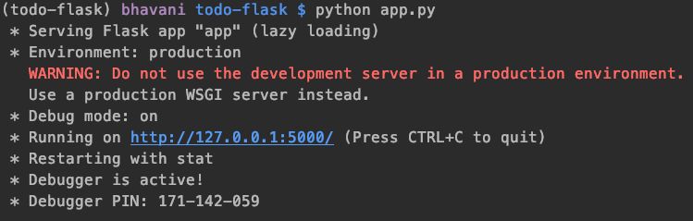
Flask run / Django Runserver
Notes:
장고나 플라스크에서 별도로 wsgi를 설치하지 않아도
Flask는 Flask run Django는 runserver만 입력해도 바로 서버가 실행되는데
간단하게 말하면 성능+보안 문제 때문에 테스트 환경 이외에는 사용하지 말라고 되어있습니다.
Flask는 임시 용도로 1명의 user만 서비스가 가능하고 Runserver도 보안이나 성능적으로 검증되지 않았기 때문에 실제 환경에서 사용하기에는 적합하지않습니다.
예를 들면 런서버는 각 요청때마다 코드를 리로드하고 코드가 바뀔때마다 프레임워크 전체를 검사해서 개발에는 용이하지만 매우 느립니다.
공식 문서에도 "프로덕션 세팅으로 서버를 사용하지 마세요. 보안과 성능 테스트를 거치지 않았습니다. …. 프로덕션 환경은 django의 영역을 벗어난 것입니다.”라고 프로덕션으로 사용하지 말라고 되어 있습니다. runserver의 성능은 매우 느리며, 보안에 대한 문제가 내포되어 있습니다. (여기서의 보안은 통신상의 보안입니다.) 프로덕션일 경우엔 wsgi를 통해서 서비스하도록 권장합니다.
The runserver management command is optimized for different things from a web-server. Here are some things it does that are great for local development but would add unnecessary overhead in a production environment (source):
The development server automatically reloads Python code for each request, as needed
When you start the server, and each time you change Python code while the server is running, the system check framework will check your entire Django project for some common errors
Serves static files if the staticfiles contrib app is enabled (in a manner the docs describe as "grossly inefficient and probably insecure")
Meanwhile, production web-servers are designed to handle massively parallel workloads and are also under much higher security standards as they are the entry-point for all port 80/443 traffic to the server

Slide 8


Gunicorn
Notes:
파이썬에서 대표적인 WSGI는 uWSGI, gunicorn가 있는데
검색해보니 두개중 gunicorn의 퍼포먼스가 조금 더 좋고 가볍다는 의견이 많아서 저희 팀은 gunicorn을 선택했습니다.
https://leffept.tistory.com/m/345

Slide 9
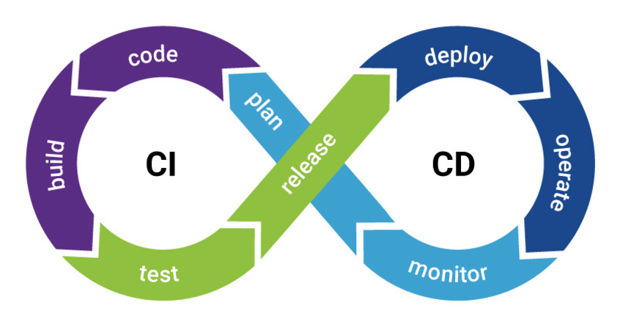
CI/CD
Notes:
CI/CD 툴인 Jenkins 발표 전에 CI/CD에 대해서 간단히 설명드리겠습니다.
개발, 빌드, 테스트, 배포 과정을 자동화하는 것.
CI: Continuous Integration
"지속적인 통합"이라는 의미
-> 애플리케이션의 버그 수정이나 새로운 코드 변경이 주기적으로 빌드 및 테스트 후 통합되는 것
CD: Continuous Delivery / 지속적인 제공이라는 의미와 Continuous Deployment / 지속적인 배포라는 의미
Continuous Delivery: CI단계 이후 공유되는 레파지토리에 release 되는 것을 의미,
자동화를 통하여 배포까지 진행하는 것을 Continuous Deployment라고 합니다.

Slide 10
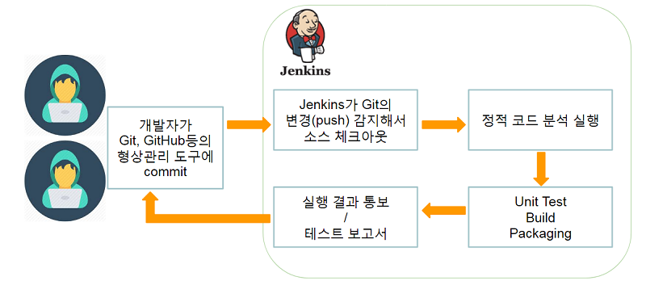
Jenkins
Notes:
젠킨스는 CI/CD 환경을 구축하기 위한 도구입니다.
장점으로는 웹 기반의 콘솔에서 편리하게 설정할 수 있고 많은 플러그인을 통해 다양한 활용과 손쉬운 확장이 가능한 것입니다.
젠킨스의 프로세스는
개발자가 깃허브에 커밋하고 푸쉬하면
젠킨스가 이를 감지해서 소스를 가져오고
소스를 분석한 이후 유닛테스트, 빌드, 패키징 들을 수행하고
결과를 통보하는 것입니다
편리한 설정
웹 기반의 콘솔로 다양한 인증 기반과 결합이 가능하며 권한 관리 기능을 통해 안전한 빌드/배포 환경을 구축할 수 있다. 수많은 플러그인을 사용하여 자동화 할 수 있어 반복되는 작업을 줄일 수 있다. 빌드/배포의 결과에 대해 통지 받을 수 있는 설정이 간편하고 다양한 채널을 통해 빠르게 피드백을 받을 수 있다.
안정적인 빌드/배포 환경
소스 버전 관리 툴과 연동하여 코드 변경을 감지하고, 자동화 테스트를 포함한 빌드를 수행하여 소프트웨어 품질을 향상시킬 수 있다. 자동화 테스트에는 코딩 표준 준수 여부 체크, 유닛 테스트, 통합 테스트 등을 설정할 수 있고 테스트 결과에 대한 피드백을 받아 잠재적인 오류를 사전에 예방할 수 있다. 빌드 결과물을 지속적으로 배포하도록 설정하여 개발 프로세스 전체를 자동화할 수 있다.
다양한 활용 및 손쉬운 확장
Jenkins는 많이 사용 되고 있는 오픈 소스 소프트웨어로 문서화가 잘 되어 있다. 빌드/배포 이외에도 스케쥴링을 이용한 배치 작업에도 활용되는 등 다양한 적용 사례들을 참고할 수 있다. 플러그 인을 직접 개발하여 기능을 확장하는 것도 가능하다.

Slide 11
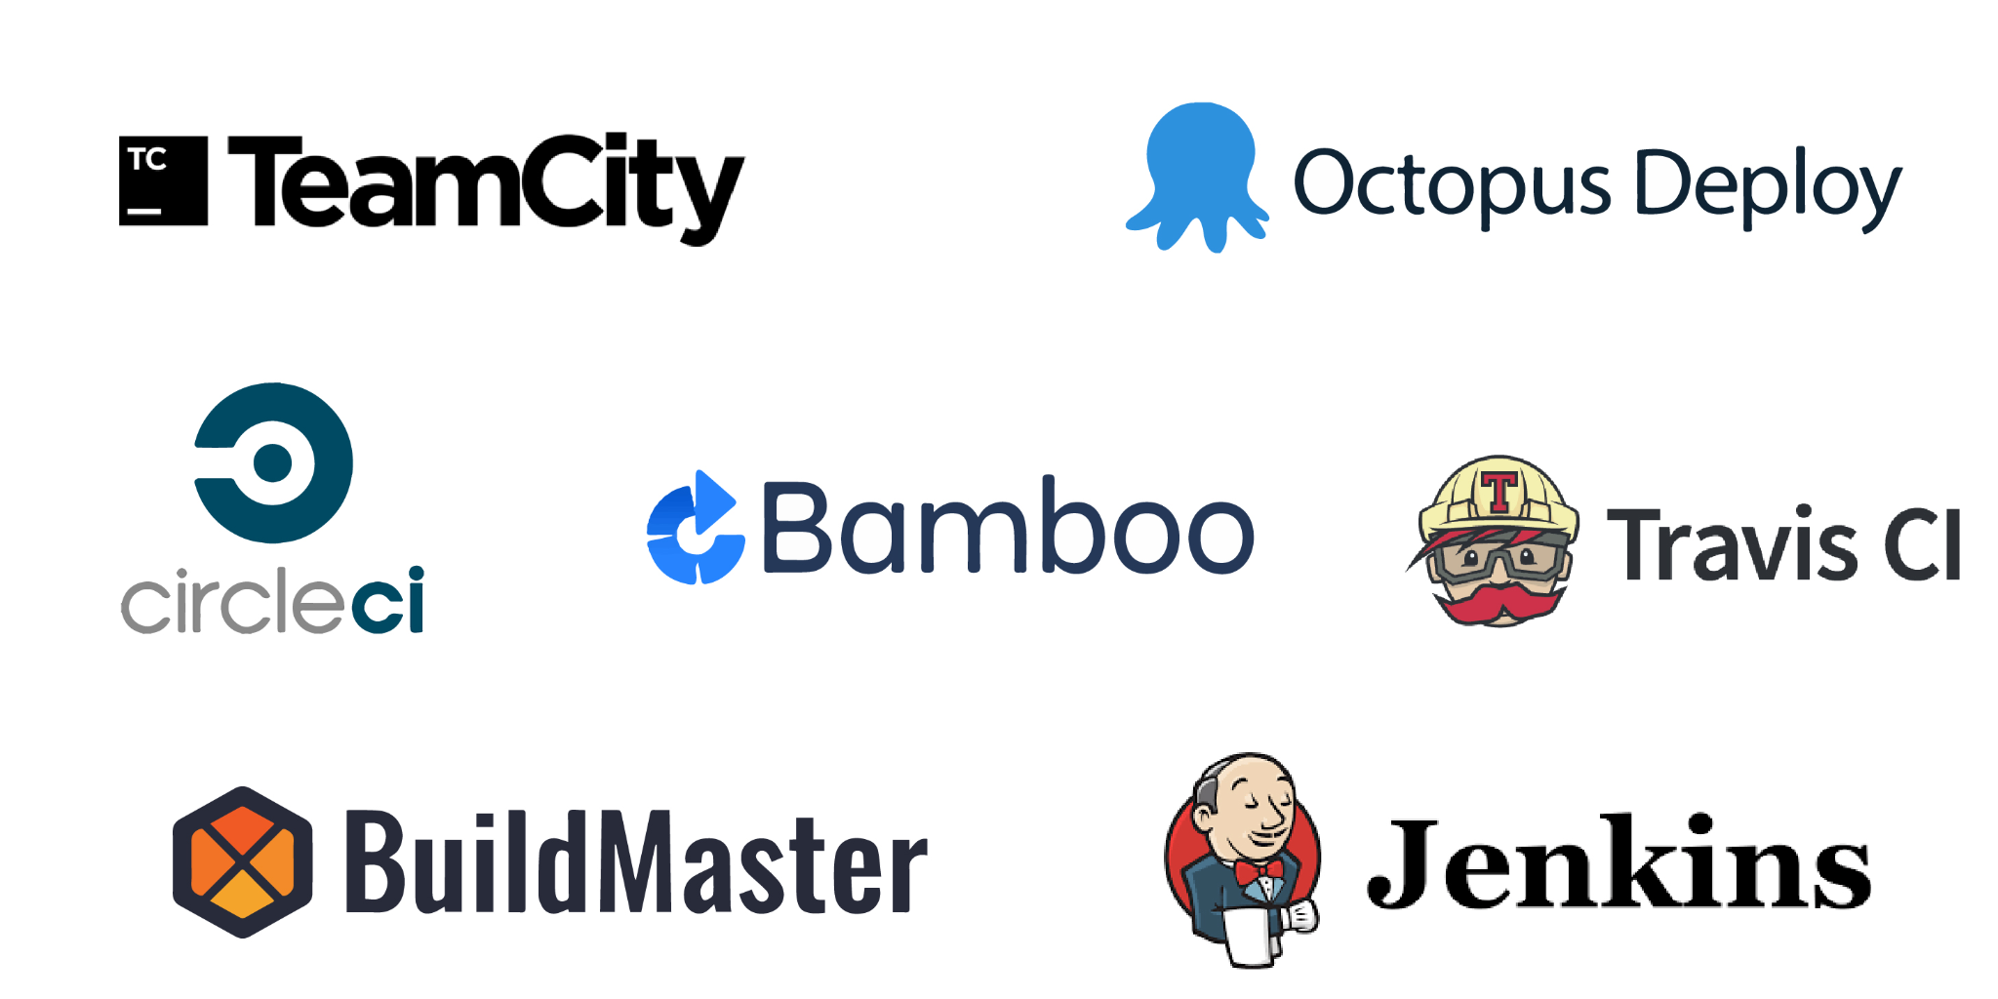
Jenkins
Notes:
Jenkins 외에도 다양한 CI툴이 있습니다.
Travis CI 쉬움, Jenkins 완전 무료, 다양하게 커스텀 가능한 등
각자 장단점이 있으므로 용도에 맞게 선택해서 적절히 사용

Slide 12
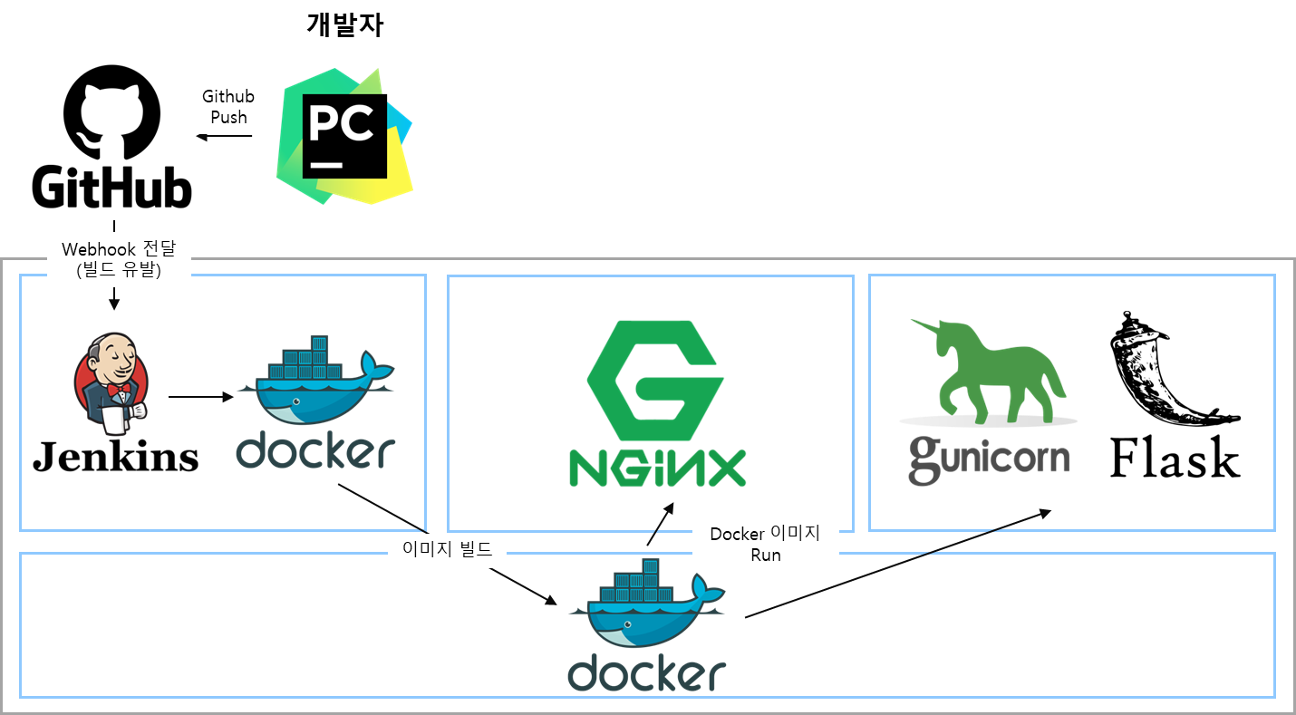
Jenkins
Notes:
저희 팀은 다음과 같이 한개의 AWS 인스턴스에 Nginx, Gunicorn+Flask, MongoDB, 젠킨스를 모두 띄우려 그랬는데 서버가 자꾸 뻗었습니다.
서버 사양이 부족한것 같아서 서버에는 nginx gunicorn+flask mongodb만 남겨놓고 젠킨스는 우선 로컬에 설치했습니다.
로컬PC에서 깃허브 웹훅 연동을 통해서 깃허브에 푸쉬하면 젠킨스가 감지해서 nginx와 gunicorn flask앱을 빌드하고 실행하는것을 확인하였습니다.

Slide 13
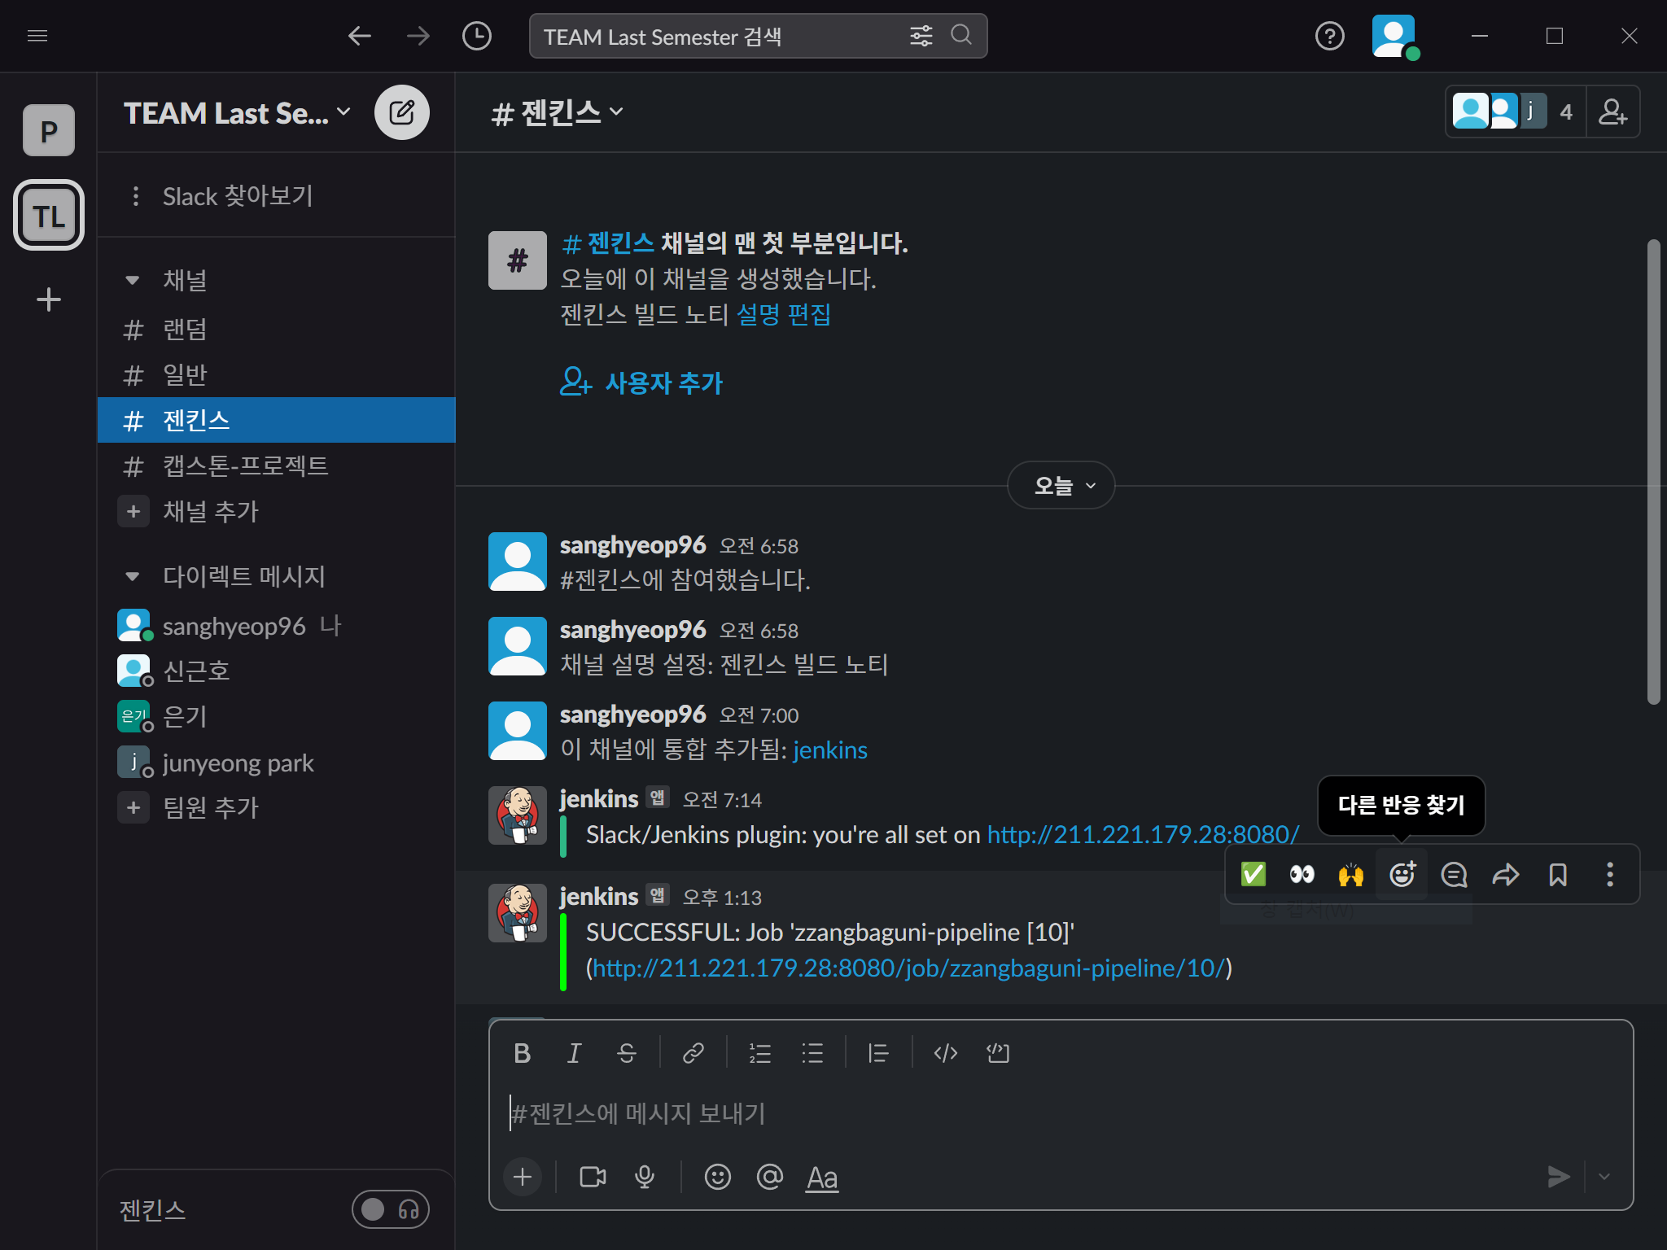
Jenkins + Slack
Notes:
플러그인 연동을 통해서 트리거를 받아서 빌드가 실행되면 성공, 실패 여부를 슬랙 알림으로 받을 수 있도록 설정하였습니다.
슬랙은 디스코드와 유사한 협엽도구입니다.
저희팀은 기존에는 협업툴로 카카오톡과 노션, 깃허브만 사용하였으나 이번에 카카오톡이 다운되었을때 불편함이 있었어서
젠킨스와 알림 이외에도 협업 용도로 슬랙도 활용하기로 하였습니다.

Slide 14



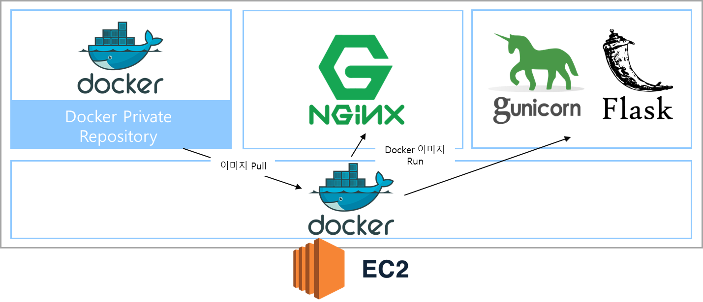
Docker Image Repository
Notes:
젠킨스를 배포하는 서버가 아닌 다른 서버(로컬)에 띄웠기 때문에
젠킨스가 빌드한 이미지를 바로 실행할 수 없고 도커 이미지 저장소에 푸쉬한 후 배포하려는 서버에서 pull 해야합니다.
dockerhub라는 무료 레포지토리가 있지만 1개의 private만 제공, public은 컨테이너 상의 db 연결용 credential 등 유출 가능하기 때문에 사용하지 않았습니다.
aws 프리티어로 사용 가능한 ecr은 500mb밖에 무료로 제공 안함
그래서 도커에서 공식적으로 제공하는 레포지토리 이미지를 사용해 서버에 레포지토리 하나 띄웠습니다.
배포할 이미지를 해당 레포지토리에 저장해서 사용할 예정입니다.

Slide 15
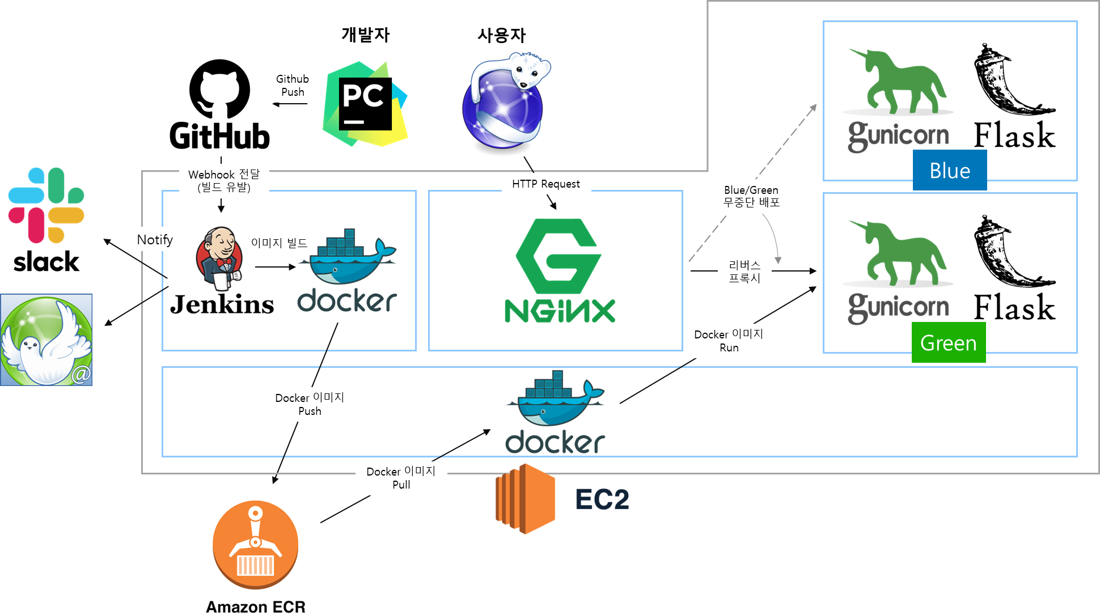
Notes:
계획중인 최종적인 전체 그림은 다음과 같습니다.
Nginx의 장점 중 하나가 쉽게 무중단 배포를 구현할 수 있는것이어서 추후 구현해볼 예정입니다.

Slide 16
다음주 계획
DB 쿼리 최적화, 캐시 서버 도입 고려
도메인 및 SSL 인증서 발급, HTTPS 설정
카카오맵 API, Vue로 UI 구현
중간 발표 전 팀원들과 스터디 진행
Notes:
다음 주 계획입니다.
이번주까지 주요한 빌드, 배포 환경 구성과 웹서버 구성이 끝났기 때문에 이제는 서비스 구현 위주로 진행할 예정입니다.
DB에서 상품을 불러오는 쿼리를 테스트해봤는데 오래걸려서 코드 최적화와 캐시 서버 도입 등을 통해 속도를 개선해볼 계획입니다.
카카오맵 api를 사용하는데 카카오톡 서비스가 모두 뻗어서 카카오맵으로 작업은 좀 지연됐었습니다. 다음주에는 카카오맵과 vue로 UI 구현을 재개할 예정입니다.
Nginx 설치하면서 Https도 사용하려 그랬는데 ip주소에는 인증서 발급을 잘 안해줘서 도메인 발급받아서 인증서 발급을 받은 후 HTTPS 설정을 할 예정입니다.
마지막으로 저희 팀은 암묵적으로 역할을 나눠서 진행했는데 중간발표 전에 서로 진행한 부분을 숙지할 수 있게 상호 스터디 진행할 예정.

Slide 17
Thank you

